Slide 1
Accès à Internet et coroutines

Slide 2
Introduction
Pour avoir des donnés toujours à jour, il est préférable de passer par un serveur qui met à dispositions les dernières données
Mais comment gérer le téléchargement de ces données depuis Internet qui peuvent prendre du temps ?

Slide 3
Tâches asynchrones
Comment faire pour que le téléchargement des données ne rende pas l’app lente voir sans réponse ?

Slide 4
Tâches asynchrones
Télécharger des informations
Se synchroniser avec un serveur
Écrire dans un fichier
Grosse charge de travail
Écrire, lire dans une base de données

Slide 5
Quand utiliser les tâches asynchrones
Pas assez de temps pour faire des tâches complexes tout en gardant l’app réactive
Équilibrer avec le besoin d’exécuter de longues tâches
Contrôler comment et quand les tâches sont exécutées
Notes:
3 raisons
- Peu de temps pour les tâches, pour un raffraichissement d’écran de 60 fps, calcul de chaque frame toutes les 16ms sinon lag, ralentissement
- tâches trop longues : téléchargement de fichiers, ecriture de fichiers, computation complexe
- gérer comment l’erreur est rapporté, comment est arrêtée la tâche

Slide 6
Programmation asynchrone sur Android
Threads
Callbacks
Et plus encore
Mais quel est la meilleure option ?
Notes:
Façon classique avec les threads : un thread = une tâche, mais surcharge de travail pour créer et la meilleure pour le thread à chaque fois par l’OS
Difficile de gérer les threads en parrallèle (jeton blockage entre les threads)
Callback difficile à gérer et débuguer avec l’imbrication
Async task

Slide 7
Coroutines
Garder l’app réactif pendant l’exécution de tâche longue
Simplifier le code asynchrone
Écrire le code de façon séquentiel
Gérer les exceptions avec un block try/catch
Notes:
Coroutine est un design pattern de simultanéité (plusieurs tâches exécuté en même temps)
Ajouté à Kotlin depuis 1.3, basé sur les concepts d’autres langages
Exécuté don longue tâche asynchrone sans bloquer le thread principal qui rend l’app inutilisable

Slide 8
Bénéfices des coroutines
Léger
Moins de fuites de mémoire
Gestion de l’annulation de tâches intégré
Intégration avec Jetpack
Notes:
possibilité de lancer plusieurs coroutines même sur un seule thread grâce aux méthodes suspend qui ne bloque pas la coroutine en cours
utilise simultanéité structurée (structured concurrency ) pour gérer où se lance une coroutine, son scope
l’annulation est propagé automatiquemment à travers la hiérarchie des coroutine pour ne pas bloquer avec les suspend methods pour rien
libs intégère des extensions ajouter compatibilité avec coroutine voir un scope particulier

Slide 9

Fonction suspend
Ajouter le mot clé suspend
Les fonctions doivent être seulement dans une autre fonction suspend ou une coroutine
Notes:
mot clé suspend, marqué fonction dispo pour coroutine
Petite icone spécifique dans Android Studio

Slide 10
Suspend et resume
suspend
Suspend l’exécution de la couroutine courante et sauvegarde l’état de ses variables
resume
Recharge automatiquement les variables sauvegardées et poursuit l’exécution depuis la ligne qui a été suspendu
Notes:
Quand coroutine appelle une fonction suspend, il ne bloque pas mais suspend son exécution jusqu’à ce que le résultat soit disponible pour reprendre d’où il était
Le thread est débloqué pour faire autre chose (fonction ou coroutine)
Permet de sauvegarder des données tout en permettant des exécutions parrallèles
Suspend et resume remplace les callbacks

Slide 11
Exemple
Notes:
fechDocs fonction suspend, mémorise son état et s’exécute normalement jusqu’à qu’ile ne puisse plus (get()) qui est aussi une fonction suspend.
Get s’exécute , sauvegarde son état et attend son retour. Quand disponible, l’exécution de get reprend et terminie sa tâche puis le retourne à fetchDocs qui reprends la main.
Puis fetchdocs peut terminer de s’exécuter

Slide 12
Contrôler où s’exécutent les coroutines
Dispatcher | Description of work | Examples of work
Dispatchers.Main | UI et courtes tâches non blocante | Mettre à jour un composable, appeler une fonction suspend
Dispatchers.IO | Réseau et gestion du disque | Base de données, écriture d’un fichier sur disque
Dispatchers.Default | Grosses ressources CPU nécessaire | Parsing un JSON
Notes:
Suspend ne suffit pas, on doit préciser où s’exécutent les coroutines sinon elles pourraient s’exé sur le main thread et problème

Slide 13
withContext
suspend fun get(url: String) {
// Start on Dispatchers.Main
withContext(Dispatchers.IO) {
// Switches to Dispatchers.IO
// Perform blocking network IO here
}
// Returns to Dispatchers.Main
}
Notes:
précisier où s’exécute le code dans le block
Préserver le main thread en appellant des méthodes de celui-ci mais en les dispatchant autre part

Slide 14
CoroutineScope
Les coroutines doivent être lancées dans un CoroutineScope
Permet de suivre toutes les coroutine démarrées dedans
Fournit un moyen d’annuler toutes les coroutines du scope
Apporte un pont entre les fonctions classiques et les coroutines
Exemples de scope de Jetpack
LifecycleScope
ViewModelScope
Notes:
N’éxécute pas les coroutines mais permet de les suivre
Scope par défaut GlobalScope
Biblio jetpack fournit de nouveaux scopes

Slide 15
Lancer une nouvelle coroutine
launch – pas de valeur de retour
async – peut retourner une valeur

Slide 16
ViewModelScope
class MyViewModel: ViewModel() {
init {
viewModelScope.launch {
// Coroutine that will be canceled
// when the ViewModel is cleared
}
}
...
}
Notes:
Un scope associé à la vie de chaque viewmodel
Couroutine lancé dedans sera automatiquement arrêté si le viewmodel est retiré
Utilisé pour réaliser des tâches seuelement quand nécessaire (viewmodel actif, par exemple dl données)

Slide 17
Exemple ViewModelScope
class AppViewModel(val api: RemoteApi)
: ViewModel() {
fun getData() {
viewModelScope.launch {
val data = api.getData()
// update state with new data
}
}
...
}

Slide 18
Atelier 1 – Présentation des coroutines
https://developer.android.com/codelabs/basic-android-kotlin-compose-coroutines-kotlin-playground?hl=fr

Slide 19
Atelier 2 – Coroutines dans Android Studio
https://developer.android.com/codelabs/basic-android-kotlin-compose-coroutines-android-studio?hl=fr

Slide 20
Connexion internet quasi indispensable
Pour avoir des données toujours à jour
Afficher les données de l’utilisateur stockée dans le cloud
Ne pas avoir à mettre à jour l’app à chaque fois qu’on veut changer les données
Notes:
Parfois besoin de données venant de l’extérieur car besoin d’avoir la données la plus à jour et pas possible de l’anticiper ou publier une app à chaque fois (un serveur)

Slide 21
REST
REpresentational StateTransfer
Manière standardisée de communiquer avec des serveurs Web via des URI
Chaque URI identifie une ressource grâce à son nom
Passe par le protocole HTTP et ses opérations (GETT, POST, PUT, DELETE)
Données récupérées peuvent être en HTML, JSON, XML…
Notes:
REST REpresentational StateTransfer, une façon standardisé d’échanger des données avec serveur Web via des URI, ces URI identifient des ressources sur le serveur grâce à leur nom de façon abstraite (on en sait pas plus de comment c’est implémenter derrière
Passe par HTTP
Utilise des opérations spécifiques comme GET pour obtenir des données ou POST envoyer des données

Slide 22
Retrofit
Bibliothèque open-source
Largement utilisé par la communauté
Très bien suivie (mise à jour, corrections de bugs)
Permet de communiquer avec des services REST depuis l’app

Slide 23
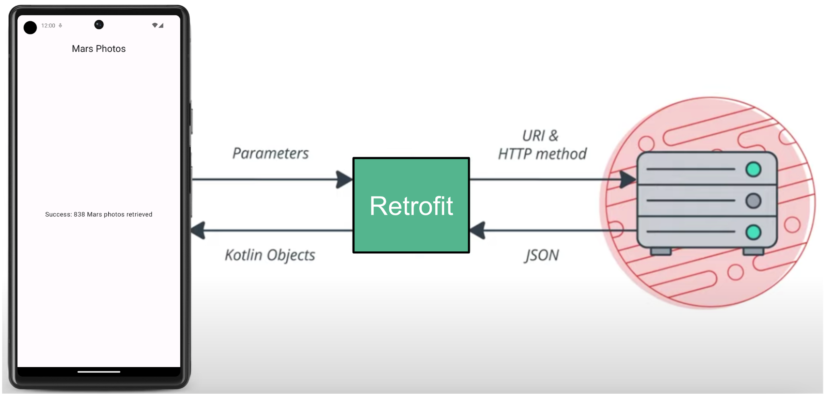
Retrofit

Slide 24
Permissions
Android repose sur un système de permissions pour restreindre l’accès par des apps tierces aux ressources du téléphone
L’app doit spécifier les ressources auxquelles elle doit avoir accès pour fonctionner
Ces permissions doivent être déclarées dans le fichier AndroidManifest.xml
Suivant la sévérité, chaque autorisation est
soit acceptée à l’installation (Internet, accéder à un espace mémoire spécifique à l’app…)
soit demandé à la volée à l’utilisateur lors de l’utilisation de l’app (localisation, connexion BLE…)

Slide 25
Permission pour Internet
<uses-permission android:name="android.permission.INTERNET" />

Slide 26
Parsing JSON
Conversion des données JSON envoyé par le seveur en objet Kotlin
Utilisation de la bibliothèque serialisations pour effectuer cette conversion facilement
Définir une data class @Serializable
Donner le même nom aux propriétés que les clés JSON
OU
Utiliser l’annotation @SerialName(value = "json_key") pour spécifier un nom différent à la propriété

Slide 27
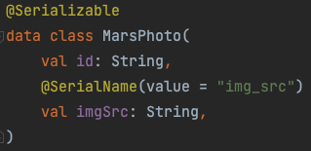
Parsing JSON

Slide 28

Retrofit x Serializable
Définir les points d’entrée de l’api grâce aux URI
Spécifier les données en sortie qui sont les données parsées

Slide 29
Atelier 3 – Récupérer des données d’Internet
https://developer.android.com/codelabs/basic-android-kotlin-compose-getting-data-internet?hl=fr

Slide 30
Quiz
Notes:
https://developer.android.com/courses/quizzes/android-basics-compose-unit -5-pathway-1/android-basics-compose-unit-5-pathway-1?hl=fr

Slide 31
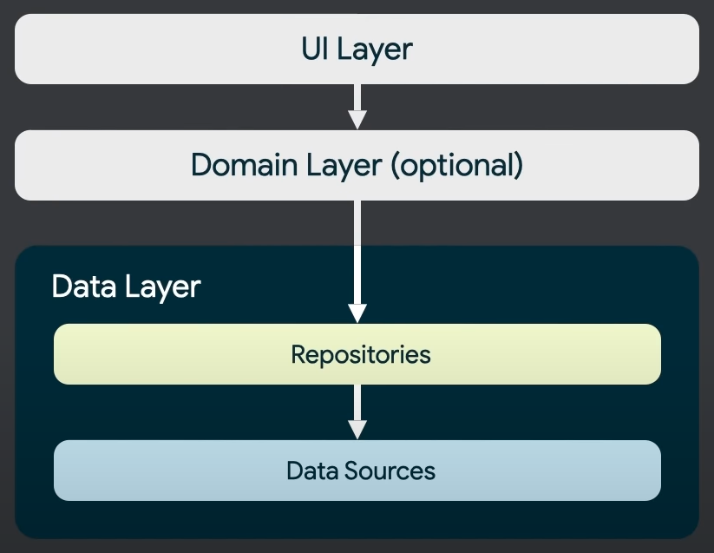
La couche de données
Elle contient les données de l’app et la logique de l’app (business logic)
La couche d’interface utilisateur (et la couche optionnelle du domaine) en dépend(ent)
Composée de plusieurs repositories (dépôts) qui eux-mêmes dépendent de 0, 1 ou plusieurs data sources (sources de données)
Notes:
Business logic : ce qui créé de la valeur à l’app, ce qui la rend spécifique, comment données sont créer, sauvegardé, mis à jour

Slide 32
Data sources
Fournissent des données peut importe la source
Internet
Une base de données locale
Un fichier
Données en mémoire
S’occupe d’une seule source de donnée
Films, utilisateurs, articles…

Slide 33
Repositories
Permettent aux autres couches d’interagir avec la couche de données
Expose les données
Centralisent les changements
Résolvent les conflits
Détiennent la logique de l’app
Un repository pour chaque type de donnée
Un repository peut gérer différentes sources de données
Si c’est le cas, doit également résoudre les conflits
Exemple données différentes entre celles du serveur et stockées en local

Slide 34
Le repository expose les données
Point d’entrée vers les données
Créer des méthodes qui font une seule tâche
Créer, modifier, obtenir, supprimer
Peuvent être implémentées avec les fonctions suspend (car cela peut être long)
Possibilité d’utiliser des flux de données comme les Flows pour exposer des données
Notes:
Aucun accès aux donnée autres que par les repos

Slide 35
Source de vérité pour le repository
Il faut définir un data source qui pourra toujours nous fournir les données quand nécessaire
Les sources de conflits sont gérées de sorte que la source de vérité soit le plus à jour
Notes:
Avoir plusieurs sources de données peut être compliqué à gérer, il faut une source de vérité

Slide 36
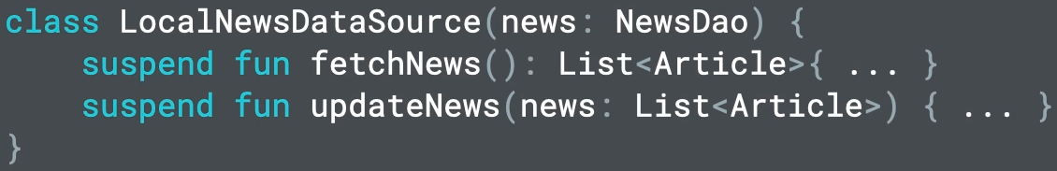
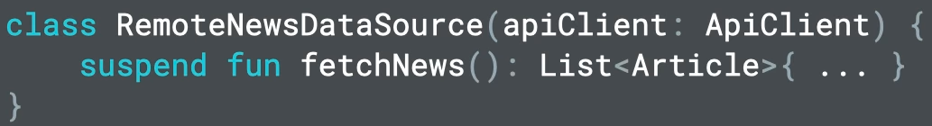
Exemple source de vérité
Notes:
Avoir plusieurs sources de données peut être compliqué à gérer, il faut une source de vérité

Slide 37
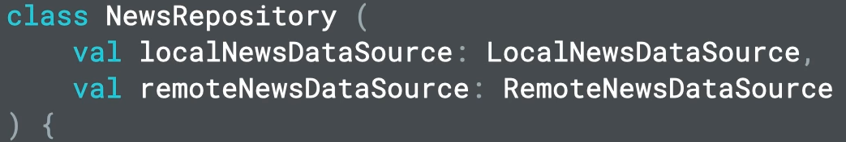
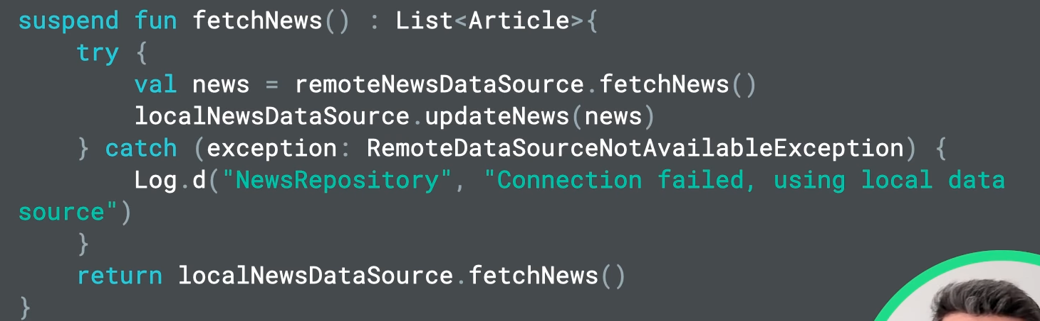



Exemple source de vérité
Notes:
Cas simple sans l’utilisateur peut modifier les données
Bibliothèque spécifique comme vicestore pour gérer le offline first pour gérer remote api et database caching et conflits

Slide 38
Classes immuables
Pour s’assurer que les données ne soient pas modifiées, les données exposées par la couche de données doivent être immuables
Sinon risque de données inconsistantes entre les classes qui consomment les données
Gestion simplifiée pour de multiples threads
Utiliser les data class avec des propriétés immuables val

Slide 39
Modèle
Ne pas hésiter à créer différents modèles suivant les besoins
Les données renvoyées par l’API distant ou la base de données contient souvent des données qui ne seront pas utiles à afficher dans l’app
Créer des modèles spécifiques pour appliquer la séparation des préoccupations

Slide 40
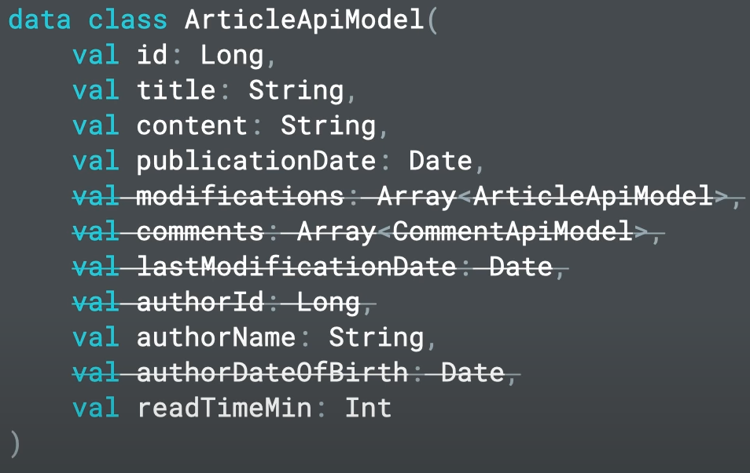
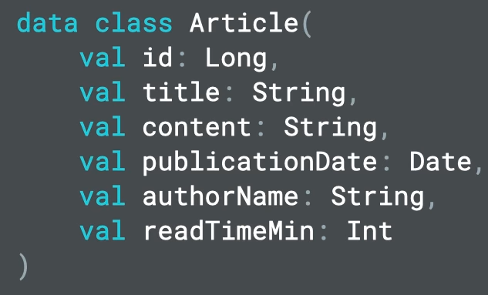
Exemple modèle
Notes:
Code plus clair et plus succint

Slide 41
Main safe
Appeler les méthodes des repositories ou des data sources doit être main-safe
C’est-à-dire sûres quand on les appelle depuis le main thread
Les repositories et data sources doivent s’assurer que l’exécution des tâches longues soit déporté et qu’elle n’ait pas lieu depuis le thread principal

Slide 42
Erreurs
Important de gérer les erreurs car les opérations sur les données peuvent parfois échouées
Il faut alors remonter l’information de la couche de données vers la couche d’interface
2 solutions :
Laisser les exceptions remontés au niveau supérieur et les gérer avec block try/catch, ou opérateur catch avec les Flow
Exposer une donnée qui peut être soit de type Succès ou Error

Slide 43
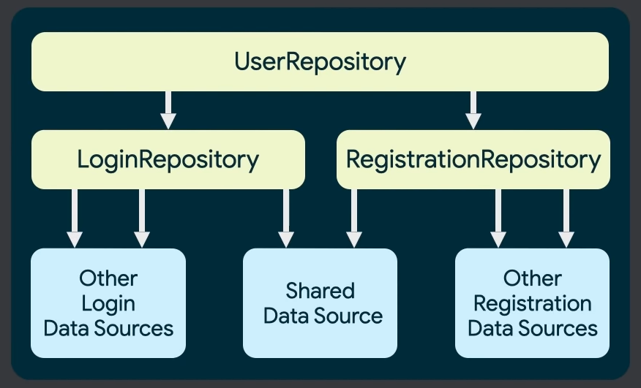
Possibilité d’avoir plusieurs niveaux de repositories

Slide 44
Tester les repositories
Utiliser des tests unitaires
Remplacer les data sources par des data sources simulées
Vérifiés que le repository gère correctement ces données

Slide 45
Tester les data sources
Plus difficile car dépend souvent de bibliothèques externes
Utiliser des tests unitaires couplées aux classes de tests ou mécanismes de la bibliothèque en question
Exemple Jetpack Room (base de données) permet de stokcer les données de test dans la mémoire vive

Slide 46
Comment gérer les dépendances ?
Une classe à souvent besoin d’autres classes pour fonctionner (ex les repositories ont besoin des data sources pour récupérer les données)
Ce sont des dépendances
Notes:
Dans notre cas, un repository dépend de 0, 1 ou plusieurs data source, ce sont ses dépendances

Slide 47
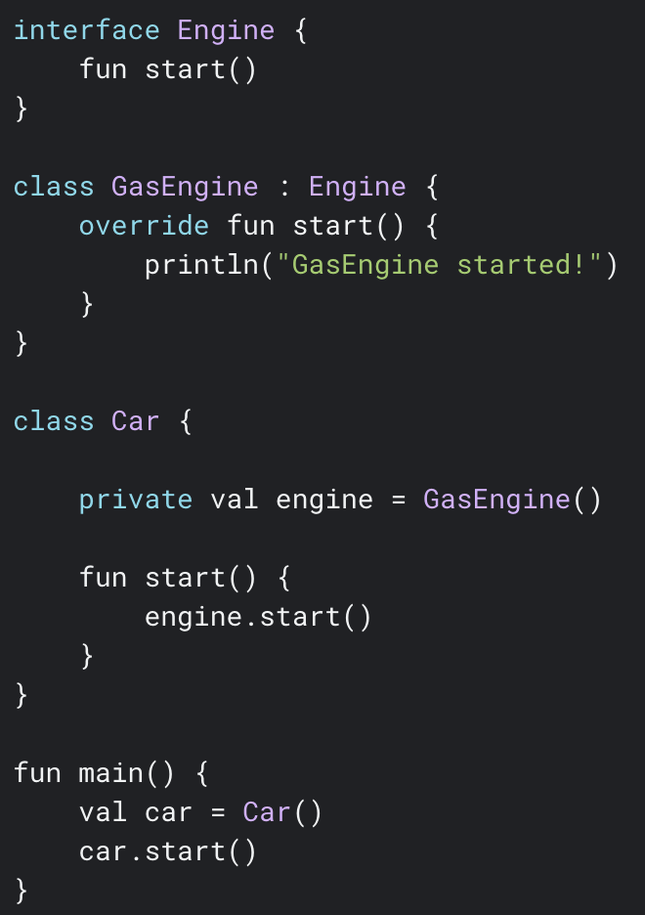
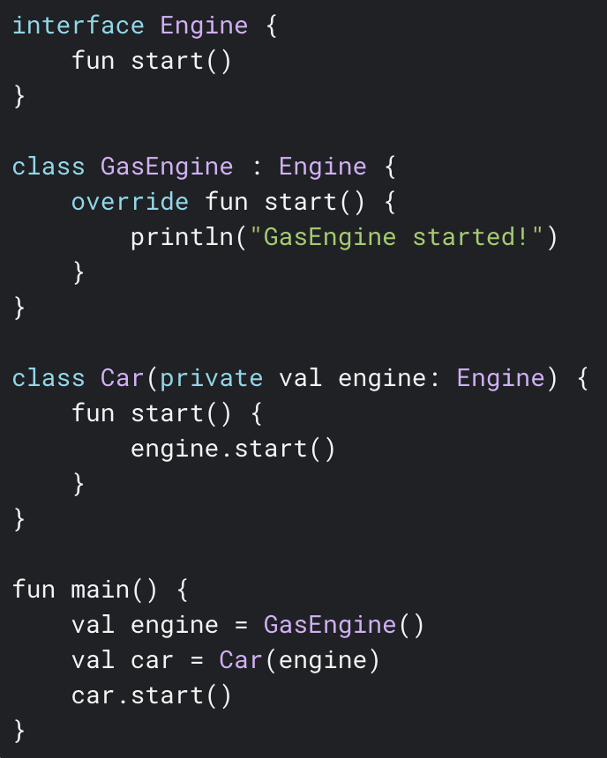
2 façons d’obtenir les dépendances
La classe instancie elle-même les objets
Transmettre les objets en arguments

Slide 48
Problèmes que la classe instancie les objets
Rend la classe inflexible, complexe à tester car la classe et les dépendances sont fortement couplées
La classe doit gérer la construction de l’objet, alors que c’est un détail d’implémentation
Plusieurs instances sont créées alors qu’une seule aurait pu suffire
Pour être plus flexible et adaptable, une classe ne doit pas instancier ses dépendances mais être construites à l’extérieur et reçues en paramètre
Ainsi, plus besoin de modifier chaque classe qui dépendent d’un objet pour modifier son implémentation

Slide 49
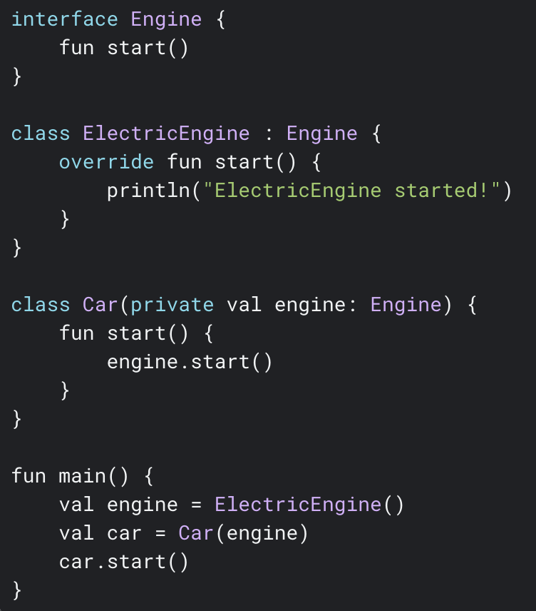
Injection de dépendances
C’est l’injection de dépendances
Aide à la réutilisation du code
Facilite la factorisation
Aide à la réalisation de tests
Notes:
Aide à la réutilisation du code : le code ne dépend pas d'un objet spécifique, ce qui offre une plus grande flexibilité.
Facilite la refactorisation : le code étant faiblement couplé, la refactorisation d'une section de code n'a pas d'incidence sur une autre section.
Aide à la réalisation de tests : les objets de test peuvent être transmis lors des tests. Par exmple pour tester des un service qui fait des appels réseau, on utilise une classe qui simule son fonctionnement

Slide 50
Comment récupérer les dépendances ?
Il existe des bibliothèques qui permettent de simplifier l’injection de dépendances en définissant des modules qui fournissent pour chaque interface, l’implémentation à utiliser et simplifient son utilisation dans les classes qui en dépendent (Koin, Hilt, Dagger…)
Nous verrons une version simplifiée dans ce cours qui ne dépend pas d’une autre bibliothèque
Définition d’un conteneur d’application, objet qui contient et définit les dépendances de l’application
Utilisation de la classe Application qui a une instance unique qui représente notre application Android et qui détiendra notre conteneur d’application
Notes:
Aide à la réutilisation du code : le code ne dépend pas d'un objet spécifique, ce qui offre une plus grande flexibilité.
Facilite la refactorisation : le code étant faiblement couplé, la refactorisation d'une section de code n'a pas d'incidence sur une autre section.
Aide à la réalisation de tests : les objets de test peuvent être transmis lors des tests. Par exmple pour tester des un service qui fait des appels réseau, on utilise une classe qui simule son fonctionnement

Slide 51
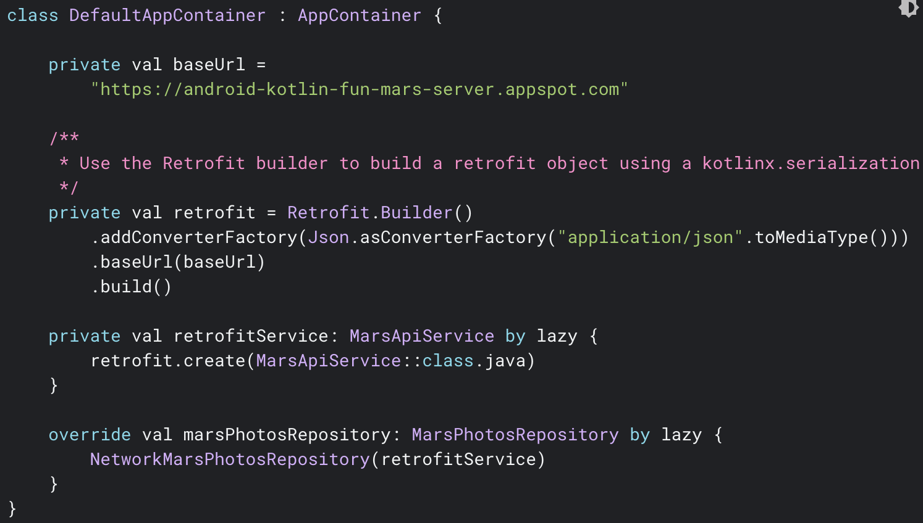
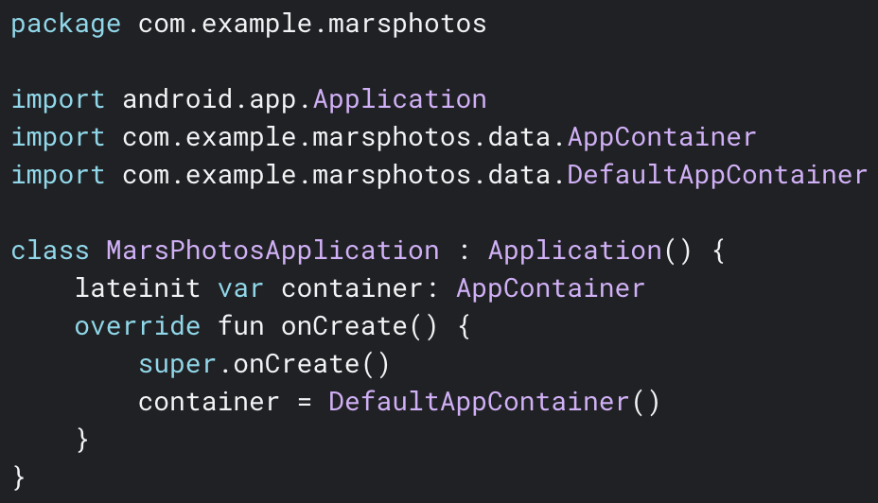
Conteneur d’application

Slide 52
Atelier 3 - Repository et injection de dépendances dans Mars Photos
https://developer.android.com/codelabs/basic-android-kotlin-compose-add-repository?hl=fr

Slide 53
La bibiliothèque Coil
Bibliothèque open-source
Basée sur les coroutines
Légère et rapide
Compatible avec Compose
Permet de charger des images d’internet dans son application

Slide 54
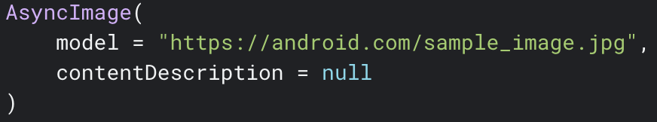
Utilisation de Coil
Ajout de la dépendance dans le fichier gradle de l’app
implementation("io.coil-kt:coil-compose:2.4.0")
Utilisation de la fonction Composable AsyncImage

Slide 55
Utilisation de Coil
model est l’argument qui prend en paramètre un ImageRequest qui défini comment est chargé l’image à l’aide d’un builder
data permet de définir comment charger l’image (URL, drawable, bitmap, fichier…)
placeholder permet de définir une image en attendant que l’image cible soit chargé
crossfade permet d’ajout une transition fondu au chargement de l’image
error permet de spécifier une image à afficher quand l’image cible ne peut pas être chargé

Slide 56
Atelier 4 - Afficher des images d'Internet
https://developer.android.com/codelabs/basic-android-kotlin-compose-load-images?hl=fr

Slide 57
Quiz
Notes:
https://developer.android.com/courses/quizzes/android-basics-compose-unit-4-pathway-1/android-basics-compose-unit-4-pathway-1?hl=fr&continue=https%3A%2F%2Fdeveloper.android.com%2Fcourses%2Fpathways%2Fandroid-basics-compose-unit-4-pathway-1%3Fhl%3Dfr%23quiz-%2Fcourses%2Fquizzes%2Fandroid-basics-compose-unit-4-pathway-1%2Fandroid-basics-compose-unit-4-pathway-1
A créer !

